Slide 1
Тест на IQ
Выполнили: Майоров Илья
Джон Рейвен

Slide 2
Тест Рейвена
Для оценки интеллектуальных способностей используются «Прогрессивные матрицы Равена» . Это тест, предназначенный для деления лиц по уровню их интеллектуального развития. Предложен в 1936 году.

Slide 3
Почему именно он?
Удобен и прост в применении
Имеет 80-летнюю историю
Неоднократно подтверждал высокие показатели валидности и надежности

Slide 4
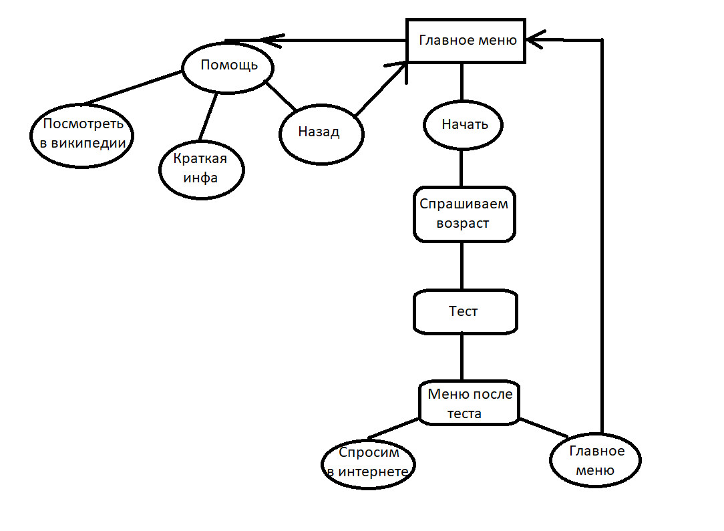
Структура навыка

Slide 5
Технологии
Flask
Copy
Logging
Time
Json
Random

Slide 6
Особенности
Ограниченное время на выполнение теста
В основе один из самых точных тестов на IQ
Понятный интерфейс и изображения

Slide 7
Доработка
Добавление других тестов на проверку логики и интеллекта
Усовершенствование кода

